Slide 1
Project Logika Digital dan Sistem Digital
Rangkaian Listrik Lampu Hotel
Kelompok 3
Dwi Candra Permana (18.11.0004)
Fendi Riawan (18.11.0268)
Adhitya Wahyu Ridwanto (18.11.0027)

Slide 2
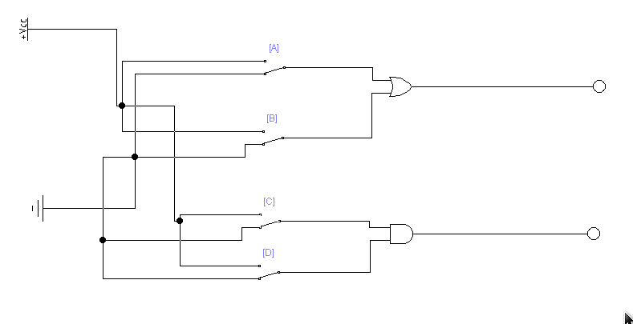
Rangkaian
Arus Listrik Masuk (Positif)
Saklar
Gerbang Logika OR
LED
Sambungan
(Connector)
Ground (Negatif)
Gerbang Logika AND

Slide 3


Analisa & Simulasi Rangkaian
Tabel Kebenaran AND
C | D | C ^ D
1 | 1 | 1
1 | 0 | 0
0 | 1 | 0
0 | 0 | 0
Arus Listrik Masuk (Positif)
Saklar
Gerbang Logika OR
LED
Saklar
Saklar
LED
?
Gerbang Logika AND
Saklar

Slide 4
Kesimpulan
Untuk gerbang logika OR, jika salah satu inputnya memiliki nilai TRUE (Positif), maka output yang dihasilkan adalah TRUE
Untuk gerbang logika AND, jika salah satu outputnya bernilai FALSE (Negatif), maka output yang dihasilkan adalah FALSE

